Slide 1
Cafetería
Daniel Calderón y Ramon Diaz

Slide 2
Cliente Principal: Twins Coffee
Escogimos desarrollar el sitio web para Twins Coffee ya que es una empresa con popularidad y estilo además es originaria de Siguatepeque y no cuenta con un sitio web que proporcione información sobre la misma.

Slide 3
Clientes Secundarios
Los clientes secundarios de nuestro sitio web son los clientes directos de Twins Cofee, el sitio web que desarrollaremos les será útil para poder ver los productos, los precios y la calidad del lugar.

Slide 4
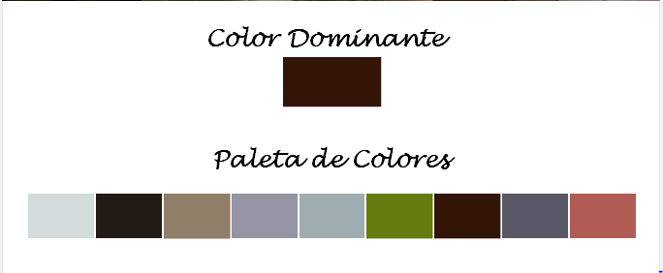
Paletas de Colores

Slide 5
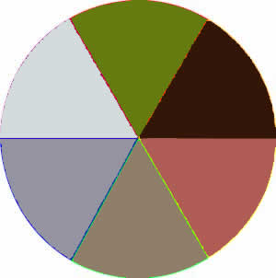
Paletas de Colores
#647C0E
#D4DBDC
#321507
#9594A3
#B05C54
#907E68

Slide 6
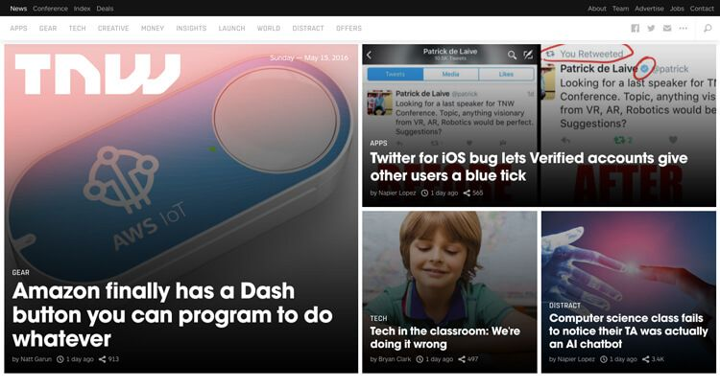
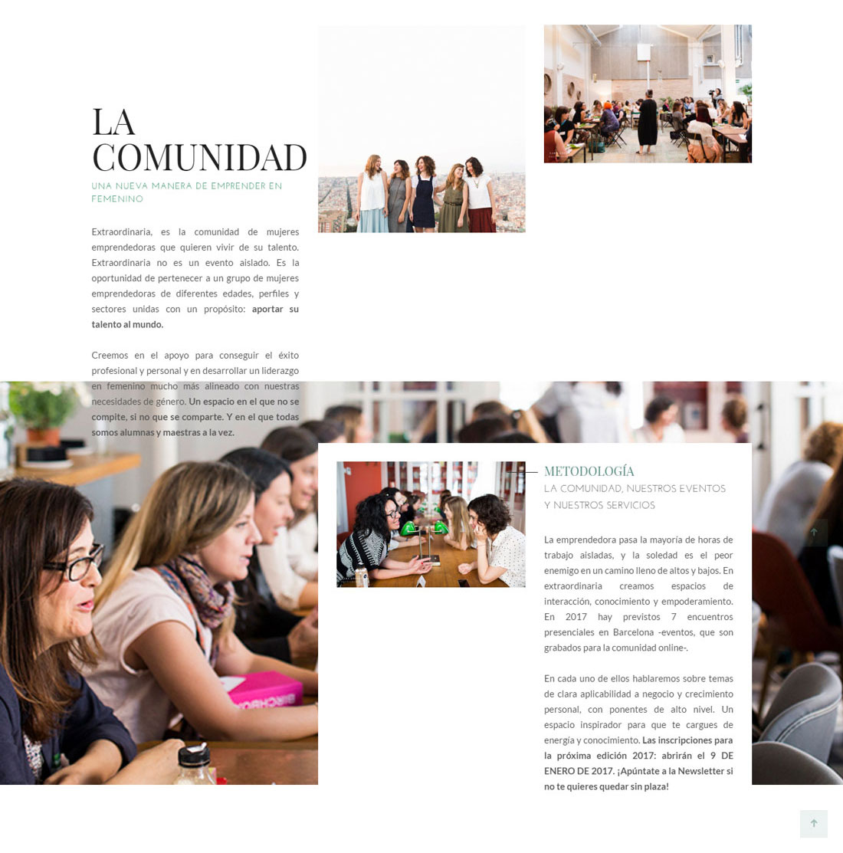
Tendencias a Utilizar
Mantener la cuadrícula, romper la cuadrícula
Diseño en tarjetas

Slide 7
Gracias por su Atención
El principio de las grandes ideas, viene de una inspiración.

